Slide 1
17.12.2015
Тема урока:
Объём прямоугольного
параллелепипеда.

Slide 2
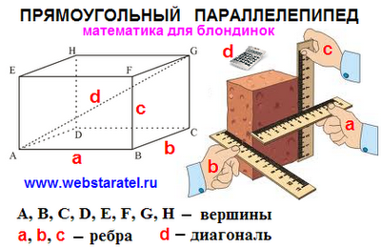

Slide 3
Что такое объем?
Важным свойством тела является его вместимость.
Вместимость фигуры характеризуют объемом.

Slide 4
Единица измерения объёма – куб со стороной 1
1
1
1
V = 1 ед³
1 см
1 дм³
1 см³
1 мм³

Slide 5
Измерение объёма
объем =72
Измерить объем тела означает найти число, которое показывает,
сколько единичных кубов содержится в этом теле.

Slide 6
Объём
1 см³
1 слой :
4 x 5 = 20 ( см³)
с
2 слой?
4 x 5 = 20 (см³)
b
3 слой?
a
4 x 5 = 20 (см³)
V = a ∙ b ∙ с
Всего:
4 x 5 x 3 = 60 (см³)

Slide 7
8
Найти объём фигур
24
18
72
8
6

Slide 8
Решите задачу:
Найти объём прямоугольного параллелепипеда, если его измерения 6см, 3см, 4см.
V = a ∙ b ∙ с
V = 6∙3∙4=72 см³
Внимание! При вычислениях все измерения должны быть выражены в одинаковых единицах

Slide 9
Свойства объемов
1. Равные фигуры имеют равные объемы
2. Объем фигуры равен объему частей, на которые она разделена.

Slide 10



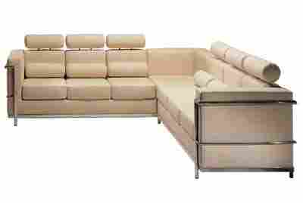
Задача № 826.
Воздуха ? м³
3м
5 м
6 м

Slide 11

Задача № 822.
V=60м²
3м
4 м
? м

Slide 12
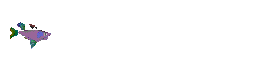
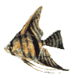
Задача № 827.
Длина аквариума 80 см, ширина 45 см,
а высота 55 см. Сколько литров воды надо влить в этот аквариум, чтобы уровень воды был ниже верхнего края аквариума на 10 см?
10см
55см
45см
80см

Slide 13
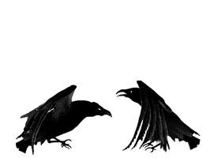
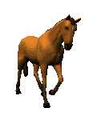


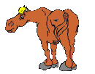

Задача № 843.
1м³ сена весит 6ц
высота
4 м
V-?
ширина
6 м
Длина 10 м
Notes:
№819. Математика 5 класс. Н.Я.Виленкин. Сарай, имеющий форму прямоугольного параллелепипеда, заполнен сеном. Длина сарая 10 м, ширина 6 м, высота 4 м. Найдите массу сена в сарае, если масса 10 м³ сена 6 ц.

Slide 14
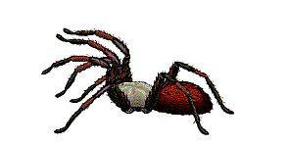
Как пауку быстрее навести порядок на кухне
и поймать злополучную муху?
Сколько таких путей можно найти?
Любую гипотезу
необходимо доказывать!
А
А
В
В
Notes:
№929. Математика 5 класс. Н.Я.Виленкин.

Slide 15
х=6
1
(80х+240):180=4
2
500 – 360:(у – 4)=460
у=13
Реши уравнения:

Slide 16
Домашнее задание
П.21,
№ 842,
№ 831,
№ 848 (а).

